Slide 1

2차 발표
2014180049
게임공학과
김상수

Slide 2
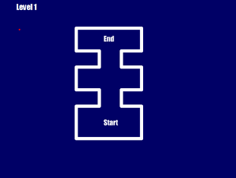
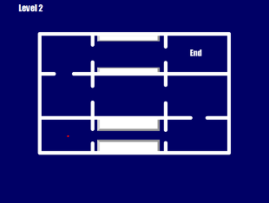


게임 컨셉
마우스로 혼자서 심플하게! 간단하게!
플래시 게임처럼 간단한 인터페이스 구성
싱글플레이의 시간 점수로 랭킹 매뉴얼 구성

Slide 3
개발 범위
내용 | 최소 범위 | 추가 범위
컨트롤 | 마우스 포인터
맵 | 장애물 속도가 느리고 구조가 간단한 맵 | 다양한 장애물이 섞인 맵 추가
난이도 | 쉬운 구조와 맵의 장애물 속도가 느림 | 스테이지가 넘어가면 복잡한 구조와 장애물의 속도가 빨라짐
사운드 | 게임의 이미지에 맞는 배경 소리
애니메이션 | 마우스 포인터의 움직임

Slide 4
개발 일정
주차 | 계획 | 세부계획 | 개발진행
1주차 | 기획서 작성 | 기획 작성 | 100%
2주차 | 기본 오브젝트 | 장애물 제작 및 수집 벽 제작 및 수집 | 70%
3주차 | 마우스 움직임 | 마우스 포인터 움직임 구현 | 70%
4주차 | 맵 제작 | 다양한 맵 제작 | 60%
5주차 | 메뉴 구현 및 중간 점검 | 게임에 필요한 메뉴 구현 1~4주차 진행 시 부족한 부분 점검 및 보완 | 70%
6주차
7주차 | 오브젝트 최종 | 랭킹 인터페이스 추가 및 사운드 구현 | 예정
8주차 | 맵 최종 시작과 종료처리 마무리 | 다양한 장애물 구현 게임의 시작과 종료 처리 최종 점검 | 예정

Slide 5
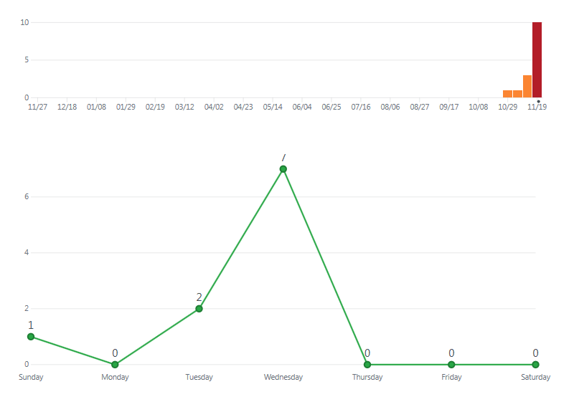
Git Hub Commits
통 계
약 15회

Slide 6
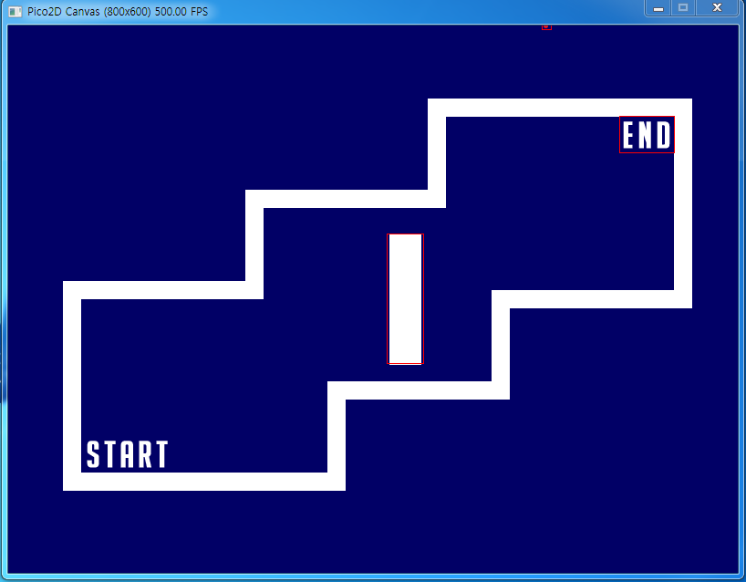
게임 시연

